Slide 1

Probasile
Collecter les preuves, rédiger le recours :
démonstration pas à pas
Kit de démo – dossier fictif « Indonésie » – version 1.1.1 · logiciel libre GPL-3.0 · github.com/quantumnomadcoder/probasile
Notes:
Ouverture. Présentez-vous en une phrase, puis le message : les sources qui gagnent un dossier existent, mais elles sont éparpillées et méconnues. Probasile les rassemble pour un pays, les range avec leur référence complète, puis aide à rédiger. Toute la démonstration utilise un dossier fictif : aucune personne, aucune pièce, aucun fait n'est réel.

Slide 2
Pourquoi Probasile ?
1
2
3
Des sources dispersées
Des notes faites à la main
Un droit qui bouge
Comités de l’ONU, ratifications, rapports d’ONG, presse, jurisprudence : des dizaines de sites, chacun avec ses codes et ses pages difficiles à lire.
Cotes, dates de consultation, Ibid., op.cit., « voir l’annexe n° X », numérotation des annexes : des heures par dossier, et des erreurs.
Réforme de la procédure, listes de pays d’origine sûrs, nouveaux arrêts : il faut savoir quels passages relire.
Probasile centralise, cite et annexe. La personne qui rédige garde la main sur le fond : chaque passage reste à relire et à adapter.
Kit de démo Probasile 1.1.1 – données fictives
Notes:
Deux minutes maximum. Si vous avez un navigateur sous la main, montrez une seule page source (par exemple la base des organes de traités du HCDH) pour faire sentir la difficulté. Dites : trouver, télécharger, citer correctement, numéroter les annexes, cela prend des heures par dossier.

Slide 3
Un seul dossier, du document trouvé à la note de bas de page
Collecter
Ranger
Rédiger
Générer
Onglets ONU, ReliefWeb, Presse, Jurisprudence, Importer
→
Un dossier par pays ; sources.csv décrit chaque document et sa date de consultation
→
Plan type, blocs juridiques sourcés, repères [[…]] dans votre texte
→
Notes de bas de page, index et PDF des annexes numérotées
Tout reste sur votre ordinateur : pas de compte, pas de cloud, pas de télémétrie. Le programme ne lit que les sites publics que vous lui demandez de lire.
Kit de démo Probasile 1.1.1 – données fictives
Notes:
Le fil de la démonstration suit ces quatre étapes. Insistez sur la dernière phrase : pour des avocat·es et des permanences, la confidentialité est la première question.

Slide 4
Le kit de démo : ce qu’il contient
kit_de_demo/
LISEZ-MOI_KIT.md démarrage en 3 étapes
GUIDE_DEMO.md déroulé, phrases, FAQ
Presentation_Probasile.pptx
Installation_Probasile.pptx
dossier_demo/ « Dossier de base »
Indonésie (IDN)/
00_Pieces_du_dossier/ 4 pièces fictives
01_ONU_organes_de_traites/
02_Ratifications/
Redaction/Texte_demo.docx (.odt)
sources.csv
exemples/ à copier-coller
resultats_attendus/ ce que l’on doit obtenir
captures/ images de ce diaporama
Tout est fictif : Madame A. Exemple, son fils B. Exemple, C. Témoin, Dr D. Exemple, l’Athénée Exemple. Les pièces portent la mention « document fictif » ou « spécimen ».
Les sources ONU de l’Indonésie sont partielles : elles servent d’exemple. Pour un vrai dossier, refaites la collecte.
Règle d’or : ne jamais montrer un vrai dossier à l’écran.
Kit de démo Probasile 1.1.1 – données fictives
Notes:
À montrer si le public veut refaire la démonstration chez lui : tout est dans le dossier kit_de_demo, également sur GitHub. resultats_attendus permet de vérifier que l'on obtient la même chose : 17 notes, 4 annexes, aucun problème relevé.

Slide 5
Préparer la démo (cinq minutes avant)
Installer Probasile (voir Installation_Probasile.pptx). Sous Linux, la méthode sûre est le terminal : sh installer_mac_linux.sh
Copier le kit dans un dossier de travail : la génération écrit ses fichiers dans Redaction, l’original reste propre.
Lancer Probasile, « Choisir… » le dossier dossier_demo comme « Dossier de base ».
Pays : Indonésie (IDN). « Dans une phrase » : « de l’Indonésie ».
Ouvrir Texte_demo.docx dans Word ou LibreOffice, en arrière-plan.
Fermer courriels, notifications et explorateur montrant de vrais dossiers.
En haut de la fenêtre : le pays et le dossier de base, mémorisés d’une fois à l’autre.
Pas de réseau dans la salle ? Toute la partie « Rédiger » fonctionne hors ligne avec le dossier du kit. Seules les collectes en direct ont besoin d’Internet.
Kit de démo Probasile 1.1.1 – données fictives
Notes:
Si vous avez le temps la veille, lancez une vraie collecte sur un autre pays dans un autre dossier de base : cela montre l'ampleur réelle. Pour la démonstration, le dossier du kit suffit.

Slide 6
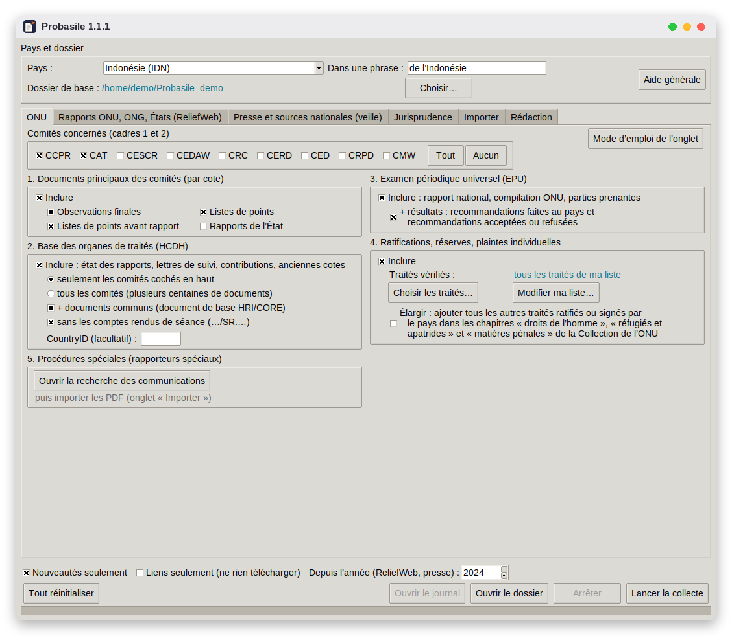
1
Onglet ONU : comités, rapports, ratifications
Comités à cocher (ici CCPR et CAT).
Cadre 1 : observations finales, listes de points.
Cadre 2 : base du HCDH (état des rapports, courriers de suivi).
Cadre 3 : Examen périodique universel.
Cadre 4 : ratifications, réserves, plaintes individuelles.
Chaque document est téléchargé, rangé et décrit dans sources.csv avec sa date de consultation.
Kit de démo Probasile 1.1.1 – données fictives
Notes:
En direct, cochez seulement le cadre 4 et lancez la collecte : quelques dizaines de secondes. Ouvrez ensuite 02_Ratifications/ratifications.html. Phrase à dire : le pays n'a jamais accepté les plaintes individuelles devant tel comité ? C'est un argument, et il est sourcé. Chaque onglet a son bouton « Mode d'emploi de l'onglet ».

Slide 7
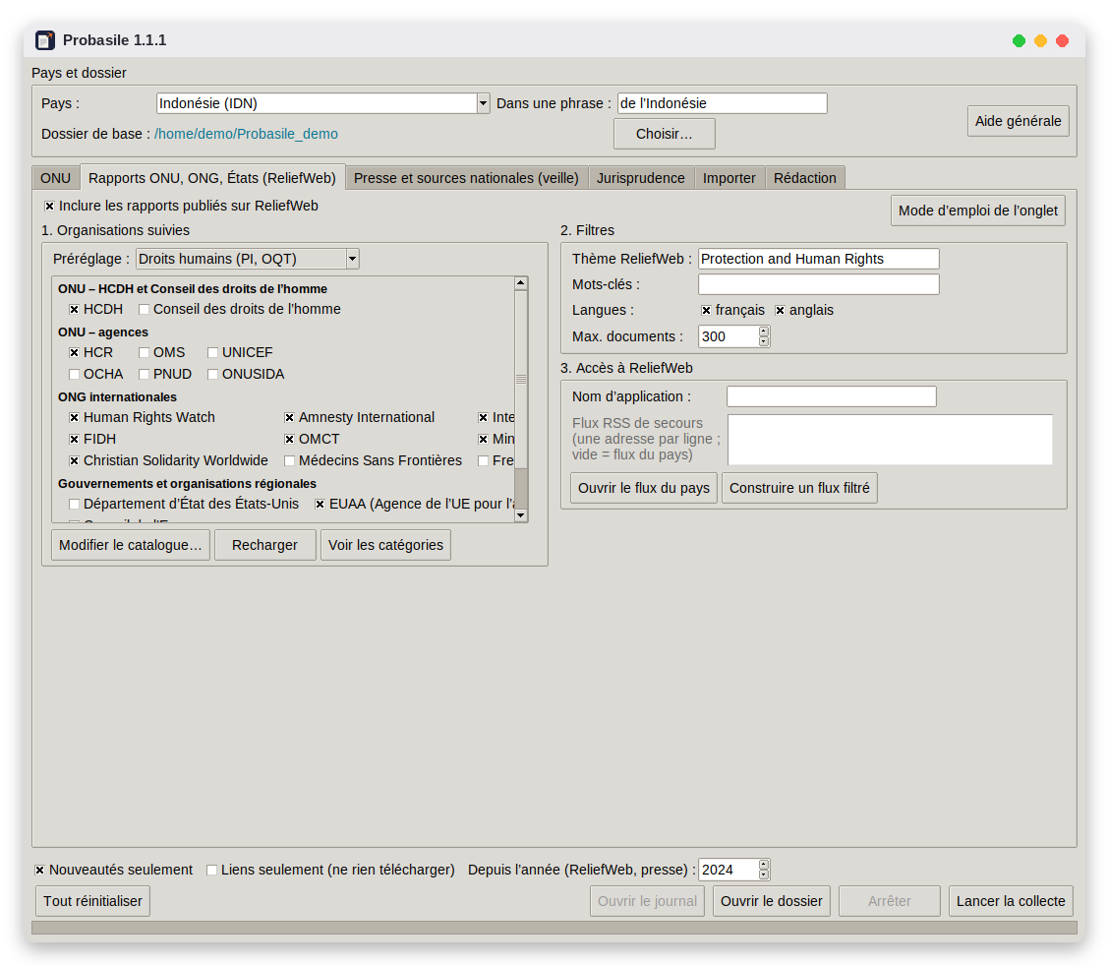
2
Rapports ONU, ONG, États (ReliefWeb)
Préréglages : « Droits humains (PI, OQT) » ou « Santé (9ter) ».
Organisations suivies : HCR, Amnesty, Human Rights Watch, EUAA… ; « Modifier le catalogue… » pour en ajouter.
Filtres : thème, mots-clés, langues, nombre maximal.
« Depuis l’année » (en bas) limite aux rapports récents.
Kit de démo Probasile 1.1.1 – données fictives
Notes:
Parcourez sans lancer : une collecte ReliefWeb peut être longue. Si le site refuse le programme, c'est prévu : le bouton du flux du pays ouvre la recherche dans le navigateur, puis on importe les PDF dans l'onglet Importer.

Slide 8
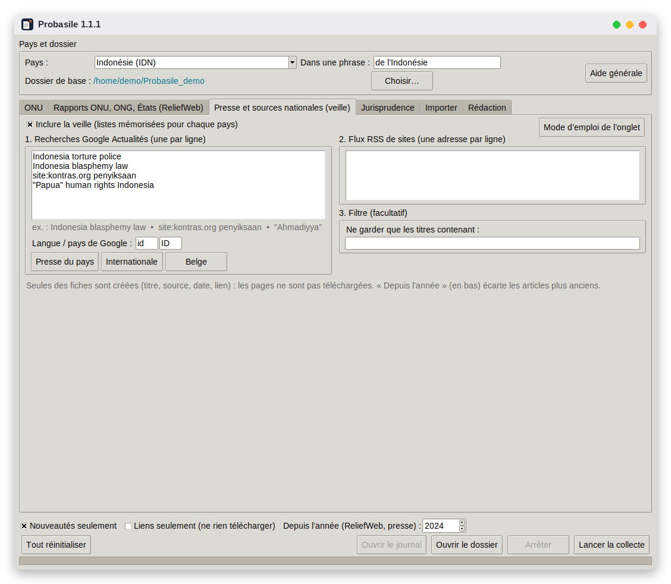
3
Presse et sources nationales (veille)
Recherches Google Actualités mémorisées pour chaque pays.
Exemple : exemples/veille_presse_exemple.txt (déjà collé ici).
Flux RSS de sites d’ONG ou de médias.
Rien n’est téléchargé : seules des fiches sont créées (titre, source, date, lien).
Kit de démo Probasile 1.1.1 – données fictives
Notes:
Montrez les boutons « Presse du pays », « Internationale » et « Belge » qui règlent la langue et le pays de Google. La veille sert à suivre l'actualité récente que les rapports ONU ne couvrent pas encore.

Slide 9
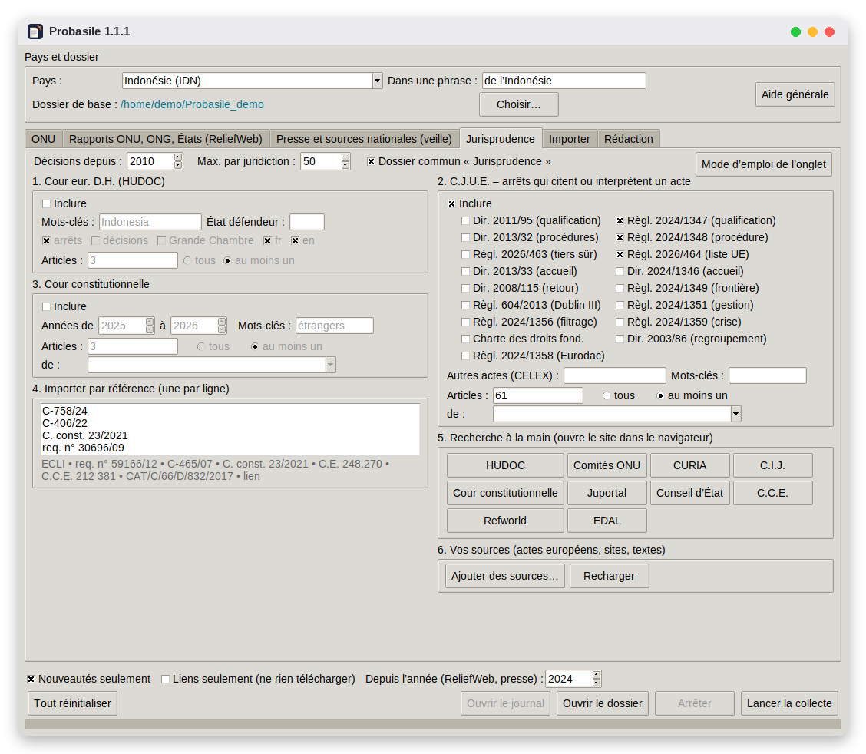
4
Jurisprudence
C.J.U.E. : arrêts qui citent un acte et un article (ici art. 61 du règlement 2024/1348, pays sûrs).
Cour eur. D.H. (HUDOC) et Cour constitutionnelle.
Cadre 4 : import par référence – exemples/references_a_importer_exemple.txt.
Cadre 6 « Vos sources » : le fichier sources_jurisprudence.csv du kit ajoute Eurodac, Refworld et EDAL.
Kit de démo Probasile 1.1.1 – données fictives
Notes:
Le cadre 6 montre que la liste n'est pas figée : chacun peut ajouter un acte européen (code CELEX), un site de recherche ou un texte de référence. Le fichier d'exemple est déjà actif dans dossier_demo ; ouvrez-le avec « Ajouter des sources… » pour montrer sa forme.

Slide 10
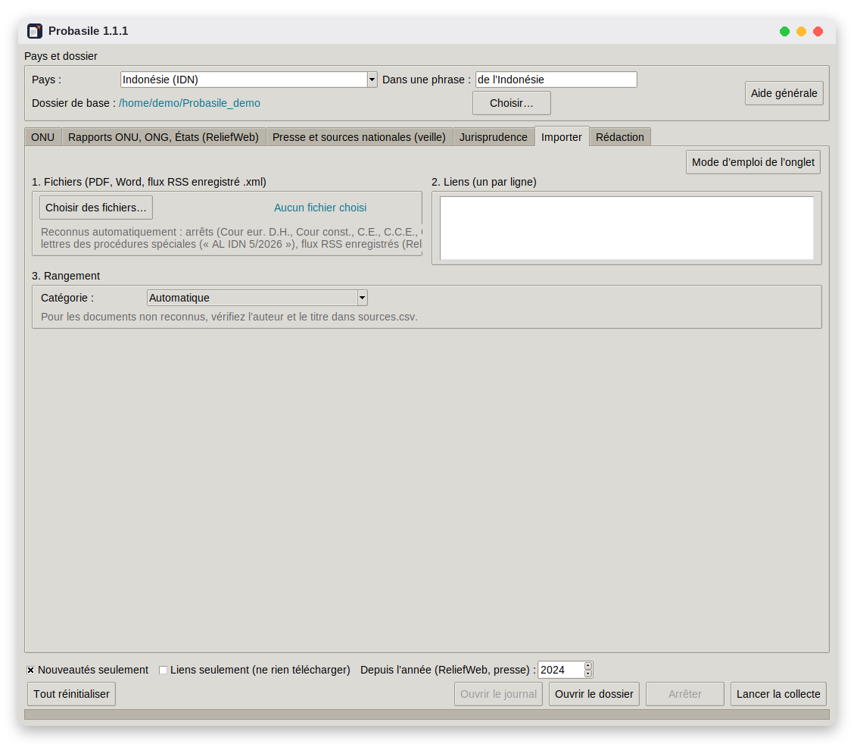
5
Importer ce qu’on a trouvé ailleurs
Fichiers : PDF, Word, flux RSS enregistrés.
Liens : un par ligne.
Reconnus automatiquement : arrêts, lettres des rapporteurs spéciaux…
Exemple : exemples/Rapport_ONG_FICTIF_2025.pdf, puis vérifier l’auteur et le titre dans « Gérer… ».
Kit de démo Probasile 1.1.1 – données fictives
Notes:
Pour un document non reconnu, la référence est à compléter : c'est l'occasion de montrer la fenêtre « Gérer… » de l'onglet Rédaction, bouton « Modifier… ».

Slide 11
Rédiger
Plan type, repères, pièces, notes et annexes
Onglet « Rédaction »
Notes:
Deuxième partie, la plus impressionnante pour un public de juristes : prévoyez-y la moitié du temps.

Slide 12
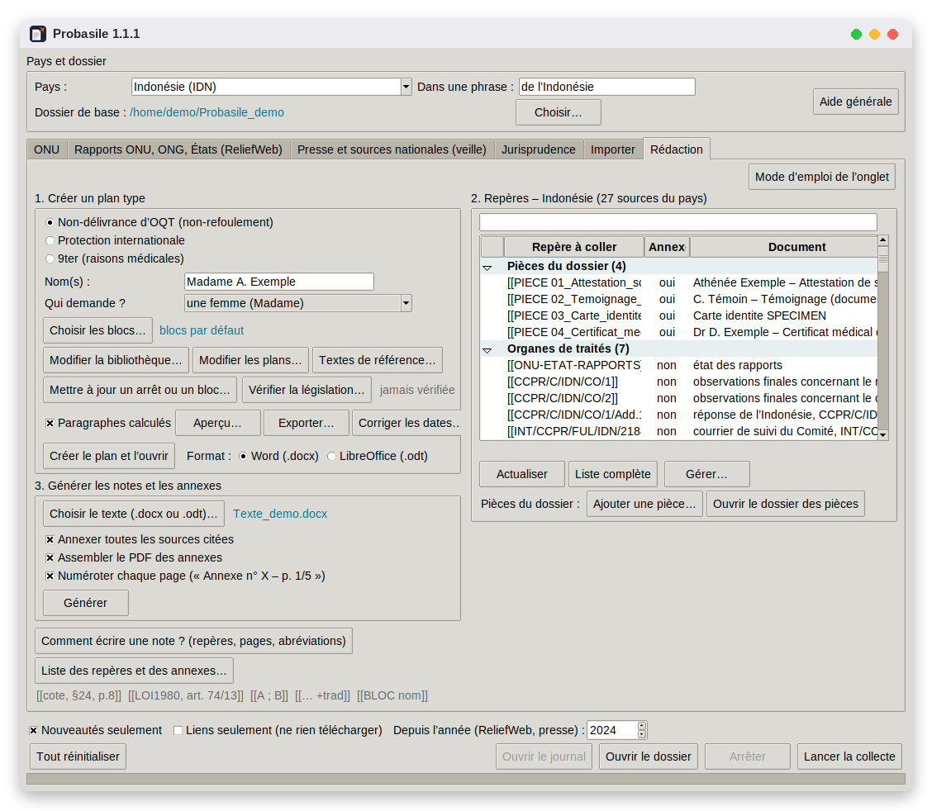
6
L’onglet Rédaction en trois cadres
1. Créer un plan type : non-délivrance d’OQT, protection internationale ou 9ter ; nom, « Qui demande ? », format Word ou LibreOffice.
2. Repères : toutes les sources du pays et les pièces du dossier, prêtes à citer.
3. Générer : notes de bas de page, index et PDF des annexes.
Kit de démo Probasile 1.1.1 – données fictives
Notes:
Réglez : Madame A. Exemple, « une femme », format Word. « Qui demande ? » accorde tous les blocs : la demanderesse, elle, ses enfants…

Slide 13
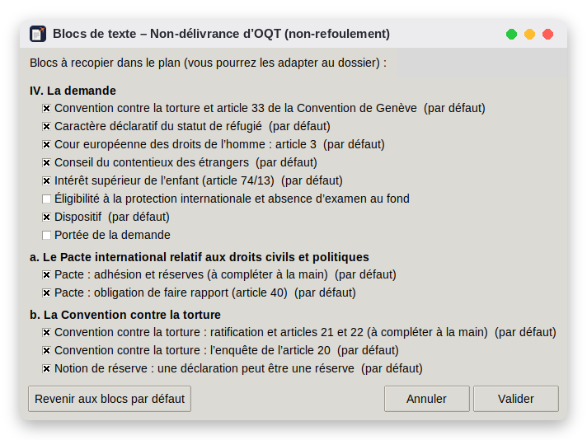
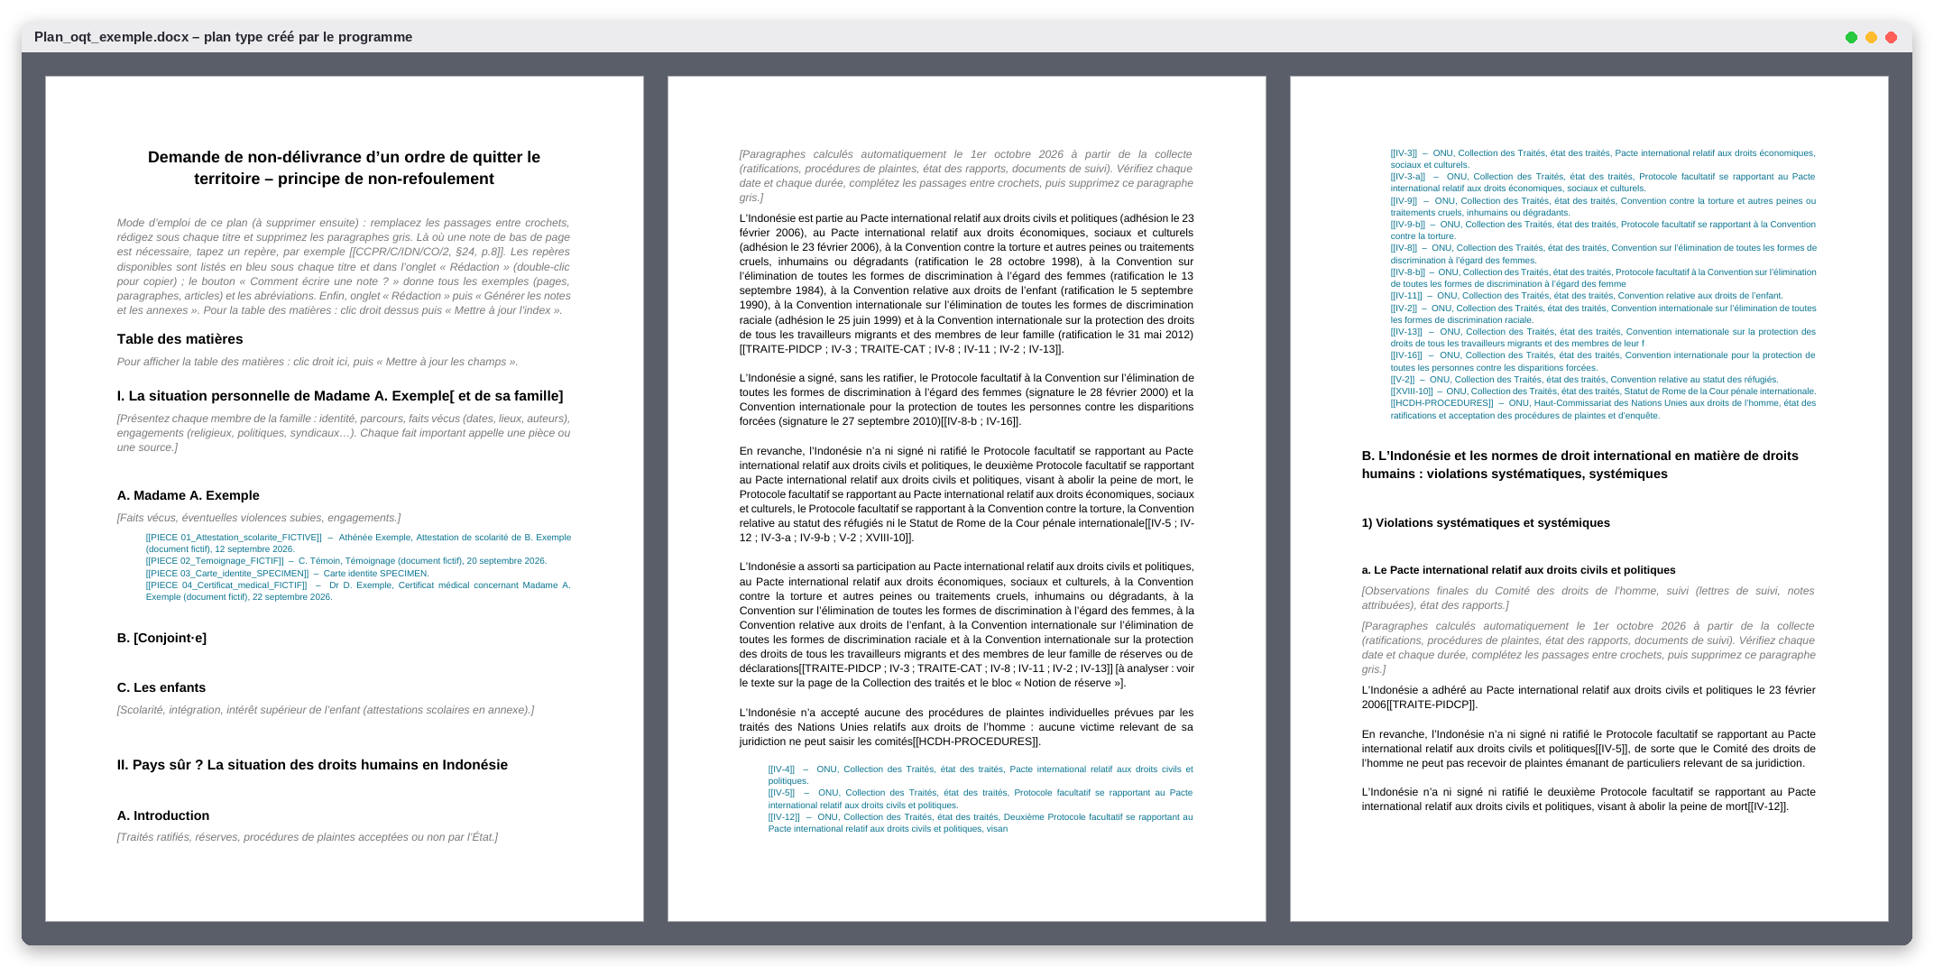
7
Le plan type et les blocs juridiques
« Choisir les blocs… » : passages juridiques sourcés, rangés par rubrique du plan.
« Paragraphes calculés » : ratifications, plaintes, rapports en retard, écrits à partir de la collecte.
Résultat : resultats_attendus/Plan_oqt_exemple.docx et Plan_pi_exemple.docx.
Kit de démo Probasile 1.1.1 – données fictives
Notes:
Cliquez sur « Créer le plan et l'ouvrir ». Dans Word : la table des matières se met à jour par clic droit puis « Mettre à jour les champs ». En gris, les indications de rédaction ; en bleu, les repères des sources sous chaque titre ; les blocs sont accordés au féminin. Phrase à dire : vous adaptez, vous ne partez pas de zéro.

Slide 14
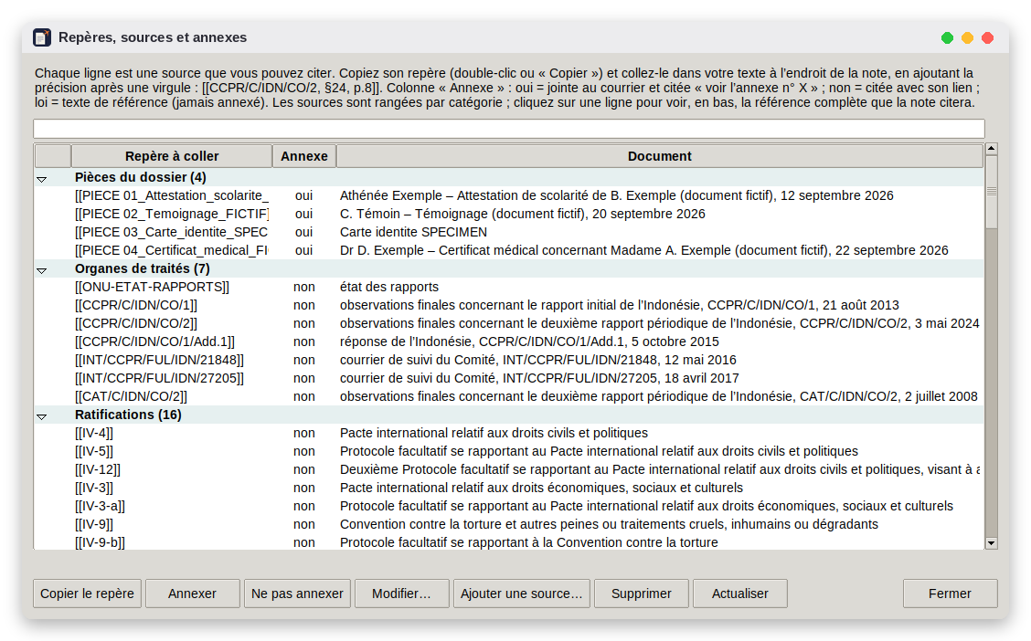
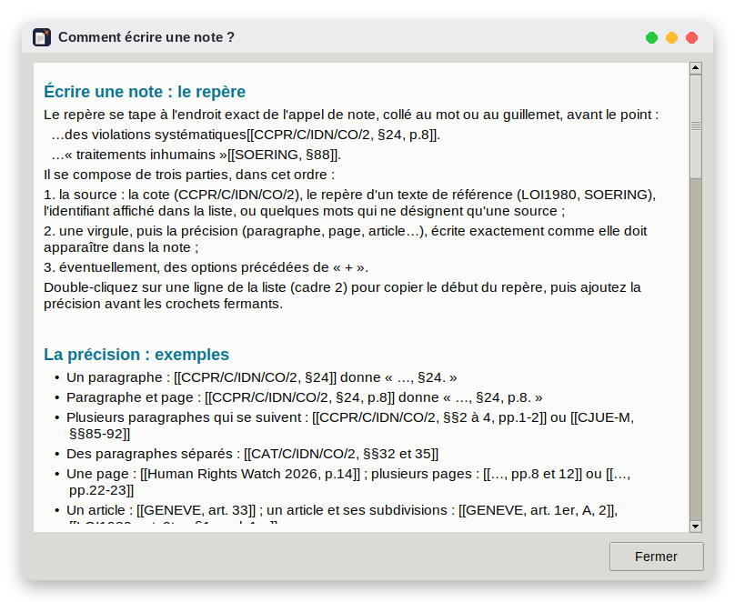
8
Les repères : une note = des doubles crochets
[[CCPR/C/IDN/CO/2, §24]] | document collecté, avec sa précision
[[LOI1980, art. 74/13]] | texte de référence (jamais annexé)
[[A ; B]] | plusieurs sources dans une même note
[[PIECE 01_Attestation…]] | pièce du dossier, annexée
[[BLOC Intérêt supérieur…]] | insère un bloc de la bibliothèque
[[= texte libre]] | note écrite à la main
[[INDEX DES ANNEXES]] | place l’index
Kit de démo Probasile 1.1.1 – données fictives
Notes:
Double-clic sur une ligne de la liste (cadre 2) : le début du repère est copié, on ajoute la précision avant les crochets fermants. Le bouton « Comment écrire une note ? » donne tous les exemples. « Gérer… » permet de corriger une référence, d'annexer ou non une source.

Slide 15
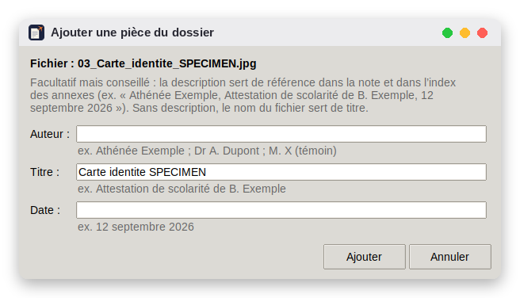
9
Les pièces du dossier
« Ajouter une pièce… » copie le fichier dans 00_Pieces_du_dossier et note auteur, titre, date.
Sans description, le nom du fichier sert de titre : 03_Carte_identite_SPECIMEN est laissée ainsi exprès.
Une pièce n’est annexée que si elle est citée ; l’ordre des premières citations fait la numérotation.
Formats : PDF, Word, ODT, images (converties en page A4).
Kit de démo Probasile 1.1.1 – données fictives
Notes:
Dans Texte_demo, la carte d'identité est citée en dernier : elle devient l'annexe 4, après le certificat médical (fichier 04). Montrez comment compléter sa description : « Gérer… », sélection, « Modifier… », puis régénérez.

Slide 16
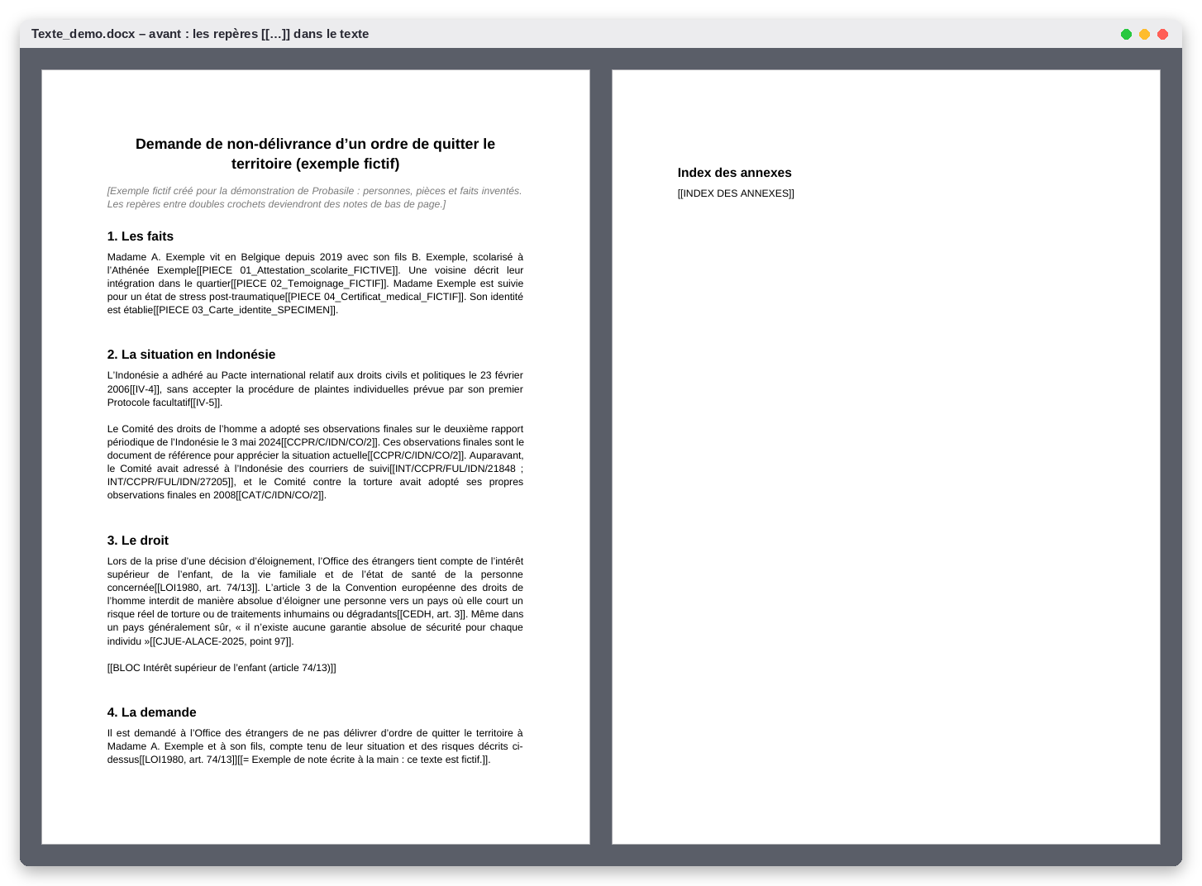
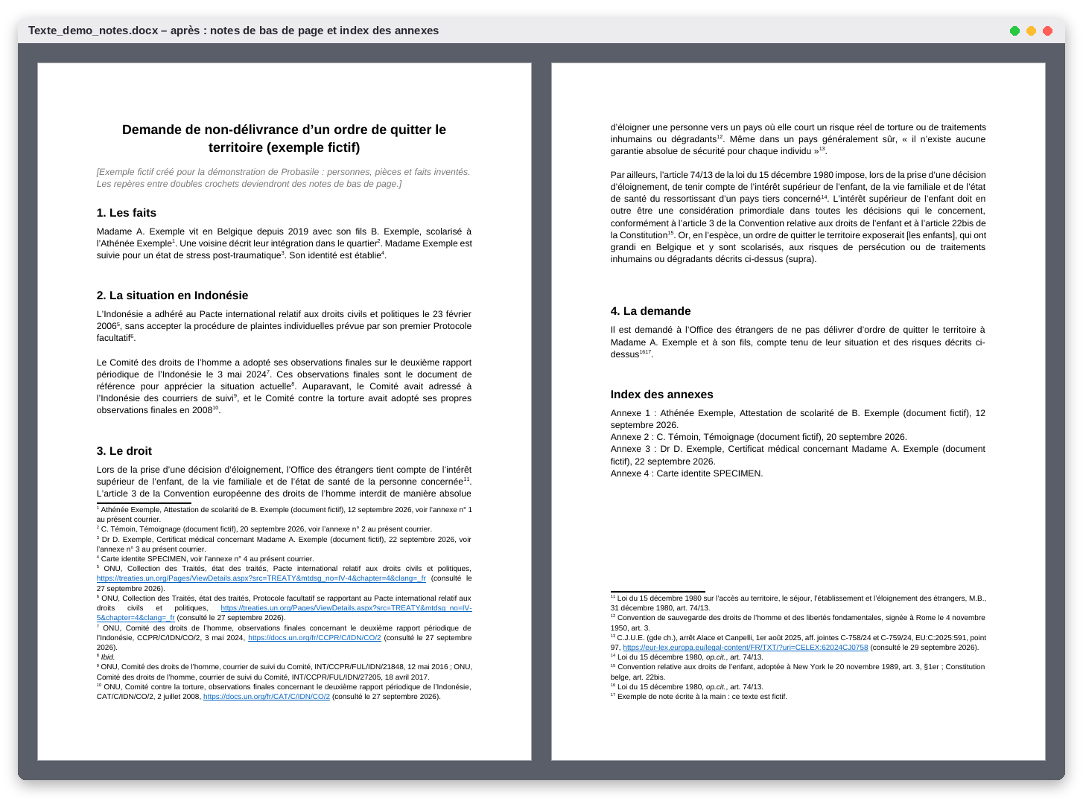
10
Avant, après : Texte_demo.docx
17 repères → 17 notes Word, référence complète à la première citation, puis Ibid. ou op.cit. ; « voir l’annexe n° X au présent courrier ».
Votre texte d’origine n’est jamais modifié : on corrige, on régénère, les numéros suivent.
Notes:
Cadre 3 : « Choisir le texte (.docx ou .odt)… » puis « Générer ». Ouvrez Texte_demo_notes.docx : la note 8 montre Ibid., les notes 14 et 16 op.cit., la note 9 réunit deux courriers de suivi, la note 17 est écrite à la main. Le bloc 74/13 a été inséré et accordé.

Slide 17
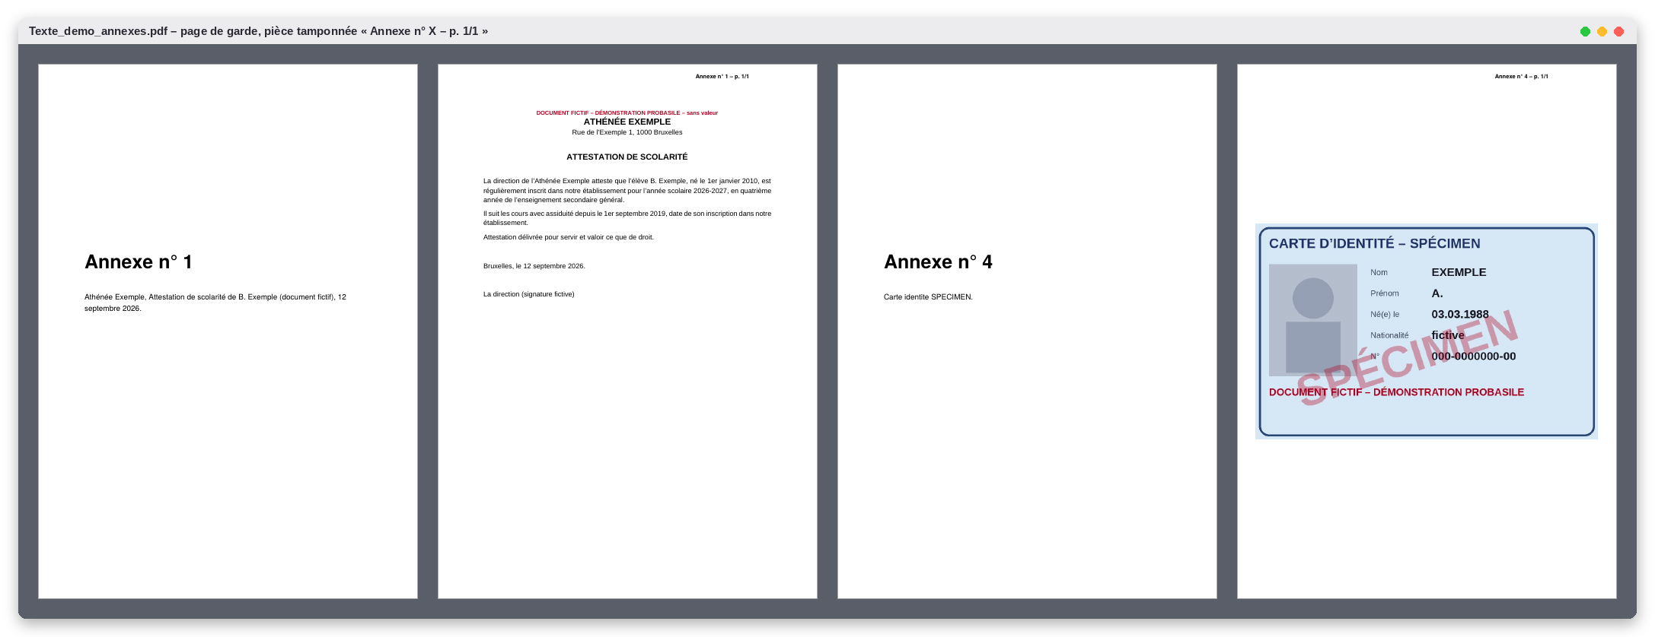
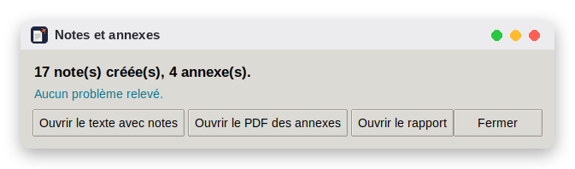
11
Générer : le rapport et le PDF des annexes
Page de garde « Annexe n° X » et tampon « Annexe n° X – p. 1/1 » sur chaque page.
Le rapport (Texte_demo_rapport.txt) liste les annexes et les problèmes : repère introuvable, conversion ratée…
À comparer avec resultats_attendus/.
Kit de démo Probasile 1.1.1 – données fictives
Notes:
Pour montrer le rapport en situation réelle, tapez volontairement un repère erroné (par exemple [[CCPR/C/IDN/CO/9]]) et régénérez : la note affiche SOURCE INTROUVABLE et le rapport le signale.

Slide 18
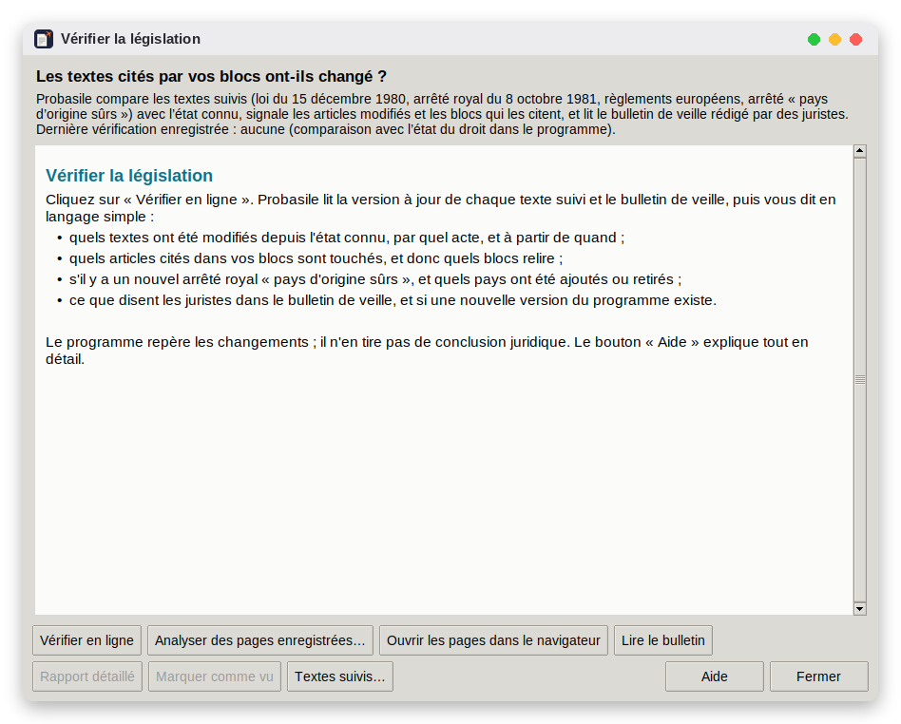
12
Vérifier la législation et lire le bulletin
Compare les textes suivis (loi du 15 décembre 1980, arrêtés « pays sûrs », règlements européens) avec l’état connu.
Signale les articles modifiés et les blocs qui les citent.
Le bulletin, en français, néerlandais et allemand, explique les réformes ; il est participatif, sur GitHub.
Aucune conclusion juridique : le programme repère, vous jugez.
Kit de démo Probasile 1.1.1 – données fictives
Notes:
Cliquez sur « Lire le bulletin » plutôt que « Vérifier en ligne » si le réseau est incertain. Phrase à dire : la loi change souvent ; Probasile dit quels passages relire.

Slide 19
Déroulé conseillé en 25 minutes
2 min
Le problème
Version courte : 5 minutes
1 min
Pays et dossier
Le problème en une phrase.
Le dossier rangé : sources.csv, 02_Ratifications.
Un plan Word avec un bloc accordé au féminin.
Générer Texte_demo : notes, Ibid., annexes.
Vie privée, gratuit, libre, appel à l’aide.
3 min
Collecte ONU en direct
3 min
Autres sources
2 min
Résultat rangé
5 min
Plan type
5 min
Notes et annexes
2 min
Pièces
2 min
Veille, bulletin, vie privée, appel
Kit de démo Probasile 1.1.1 – données fictives
Notes:
Le détail de chaque étape, avec les phrases à dire, est dans GUIDE_DEMO.md.

Slide 20
Limites et précautions à dire honnêtement
Relire
Vérifier
Les blocs sont sourcés et datés, mais restent des propositions : on relit et on adapte au dossier.
Les points incertains sont marqués « à vérifier » dans les textes de référence ; un site peut changer ses pages.
Confidentialité
Word
Rien ne quitte l’ordinateur ; mais un écran partagé, si. Jamais de vrai dossier en démonstration.
Mettre à jour la table des matières (clic droit) ; si une conversion d’annexe échoue, enregistrer la pièce en PDF.
Kit de démo Probasile 1.1.1 – données fictives
Notes:
Ces limites rassurent plus qu'elles n'inquiètent : un public de juristes se méfie d'un outil qui promet trop.

Slide 21
Merci !
Testeurs Windows et Mac, juristes pour relire les blocs et le bulletin,
traductions, code : toute aide est bienvenue.
github.com/quantumnomadcoder/probasile · licence GPL-3.0 · projet porté par une seule personne
Notes:
Montrez la page GitHub. Rappelez que le bulletin est participatif : chacun peut proposer une information, en français, néerlandais ou allemand.

